Slide 1
Đề tài: XÂY DỰNG WEBSITE BÁN LINH KIỆN ĐIỆN TỬ
ĐỒ ÁN PT,TK HƯỚNG ĐỐI TƯỢNG

Slide 2
Thành viên nhóm:
Nguyễn Vĩnh Hưng MSSV:2024801030035
Nguyễn Thị Huyền MSSV:2024801030037
Phạm Văn Trường MSSV:2024801030143
Giảng viên hướng dẫn: ThS. Trần Văn Hữu

Slide 3
LỜI MỞ ĐẦU
Hiện nay, trên thế giới công nghệ thông tin và thương mại điện tử đang phát triển rất mạnh mẽ. Kỹ thuật số giúp chúng ta tiết kiệm đáng kể các chi phí nhờ chi phí vận chuyển trun gian, chi phí giao dịch và đặc biệt là giúp tiết kiệm thời gian để con người đầu tư vào các hoạt động khác. Giờ đây, con người có thể ngồi tại nhà để mua sắm mọi thứ theo ý muốn và các website bán hàng trên mạng sẽ giúp ta làm được điều đó.
Chính vì vậy trong em đã chọn đề tài về: “Thiết kế website bán linh kiện điện tử” để thực hiện.

Slide 4
01
02
03
04
Nội dung:
Giới thiệu chung
Tổng quan đề tài
Phân tích và thiết kế hệ thống
Chạy Website

Slide 5
01
Giới thiệu chung

Slide 6
1.1. Lý do chọn đề tài
Giúp chúng ta tiết kiệm đáng kể các chi phí nhờ chi phí vận chuyển trun gian, chi phí giao dịch và đặc biệt là giúp tiết kiệm thời gian để con người đầu tư vào các hoạt động khác. Hơn nữa, thương mại điện tử còn giúp con người có thể tìm kiếm tự động theo nhiều mục đích khác nhau, tự động cung cấp thông tin theo nhu cầu và sở thích của con người. Giờ đây, con người có thể ngồi tại nhà để mua sắm mọi thứ theo ý muốn và các website bán hàng trên mạng sẽ giúp ta làm được điều đó.

Slide 7
02
Tổng quan đề tài

Slide 8

2.1 Chức năng chính của đề tài
- Đưa các loại linh kiện máy tính đến với nhiều người dùng, quảng bá sản phẩm tốt hơn trên mạng internet rộng lớn.
- Xây dựng niềm tin, mối quan hệ với khách hàng. Tạo dựng nơi để tìm hiểu, trao đổi trực tuyến 24/24 với khách hàng.

Slide 9
2.2 Công nghệ sử dụng
SQL Server
SQL server (Microsoft SQL Server) là một loại phần mềm đã được phát triển bởi Microsoft và nó được sử dụng để có thể dễ dàng lưu trữ cho những dữ liệu dựa theo tiêu chuẩn RDBMS.
SQL Server có khả năng cung cấp đầy đủ các công cụ cho việc quản lý từ giao diện GUI đến sử dụng ngôn ngữ cho việc truy vấn SQL. Điểm mạnh của SQL điểm mạnh của nó là có nhiều nền tảng được kết hợp cùng như: ASP.NET, C# để xây dựng Winform cũng chính nó có khả năng hoạt động độc lập.
- SQL Server Management Studio là một loại công cụ giao diện chính cho máy chủ cơ sở của chính dữ liệu SQL.

Slide 10
Microsoft Visual Studio
- Microsoft Visual Studio là một môi trường phát triển tích hợp (IDE) từ Microsoft. Microsoft Visual Studio còn được gọi là "Trình soạn thảo mã nhiều người sử dụng nhất thế giới ", được dùng để lập trình C++ và là chính. Nó được sử dụng để phát triển chương trình máy tính cho Microsoft Windows, cũng như các trang web, các ứng dụng web và các dịch vụ web. Visual Studio sử dụng nền tảng phát triển phần mềm của Microsoft như Windows API, Windows Forms, Windows Presentation Foundation, Windows Store và Microsoft Silverlight. Nó có thể sản xuất cả hai ngôn ngữ máy và mã số quản lý.

Slide 11
03
Phân tích và
thiết kế hệ thống

Slide 12
3.1 Khảo sát hệ thống
Sau khi khảo sát em đã nắm bắt được các thông tin dữ liệu :
- Quản lý khách hàng : Mỗi khách hàng được quản lý các thông tin sau: mã khách hàng, họ tên, địa chỉ, số điện thoại, email, ngày sinh, giới tính và mật khẩu đăng nhập tài khoản.
- Quản lý sản phẩm: Mã laptop, tên laptop, đơn giá, số lượng, hình ảnh, mã loại, mã nhà sản xuất.
- Quản lý nhà sản xuất: Mã nhà sản xuất, tên nhà sản xuất, địa chỉ và số điện thoại.
- Quản lý giỏ hàng( đơn và chi tiết ): mã khách hàng ngày đặt hàng , ngày giao , số lượng , thành tiền.
- Quản lý loại hàng : mã loại và tên loại.

Slide 13
3.2. Chức năng hệ thống
3.2.1. Các chức năng
- Đây là một website bán và giới thiệu sản phẩm của cửa hàng, công ty đến người tiêu dùng với các chi tiết mặt hàng với giá cả chính xác. Có các chứa năng sau:
Cho phép cập nhật hàng vào CSDL.
Hiển thị danh sách các mặt hàng theo từng loại.
Hiển thị hàng hoá khách hàng đã chọn mua.
Hiển thị thông tin khách hàng.
Quản lý đơn đặt hàng.
Cập nhật hàng hoá, nhà sản xuất, loại hàng.
Xử lý đơn hàng.
Thống kê các khách hàng mua trong ngày.

Slide 14
3.2.2. Yêu cầu phi chức năng
Thứ nhất: Phần khách hàng
Khách hàng là những người có nhu cầu mua sắm hàng hóa, họ sẽ tìm kiếm các mặt hàng cần thiết từ hệ thống và đặt mua các mặt hàng này. Vì thế phải có các chức năng sauHiển thị danh sách các mặt hàng của cửa hàng để khách hàng xem, lựa chọn và mua.
Chọn lọc các mặt hàng đúng như nhu cầu cầu mà khách hàng mong muốn
Thứ hai: Phần quản trị viên
- Người làm chủ có quyền kiểm soát mọi hoạt động của hệ thống. Người này được cấp username và password để đăng nhập hệ thống thực hiện chức năng của mình
- Chức năng cập nhật, sửa, xoá các mặt hàng, loại hàng, nhà sản xuất,
Tiếp nhận kiểm tra đơn đặt hàng của khách hàng. Hiển thị đơn đặt
hàng.

Slide 15
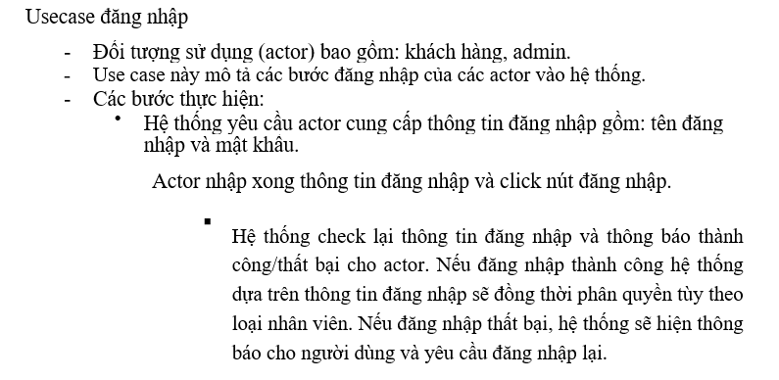

Slide 16
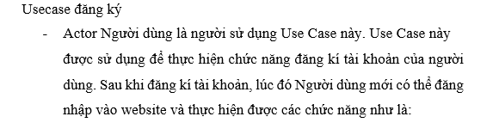

Slide 17
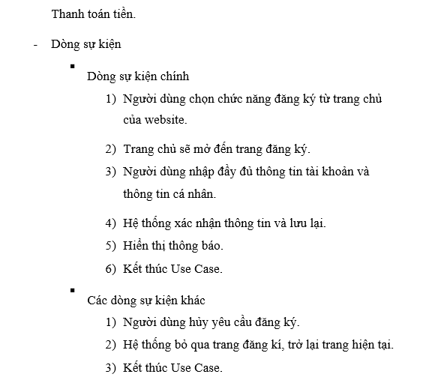

Slide 18
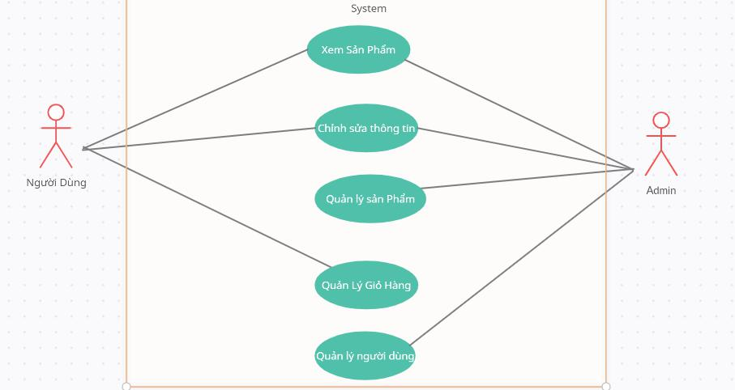
Usecase tổng quát

Slide 19
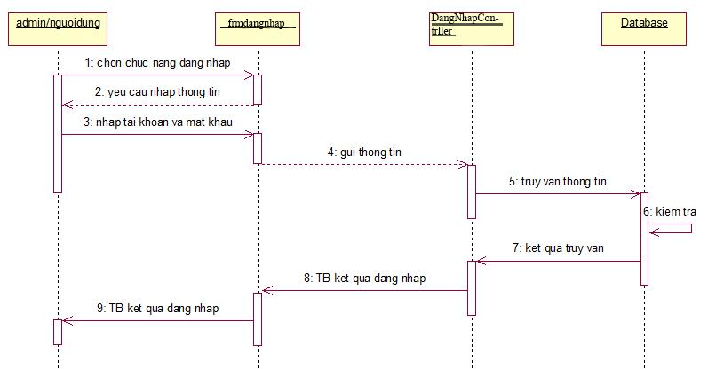
Đăng nhập

Slide 20
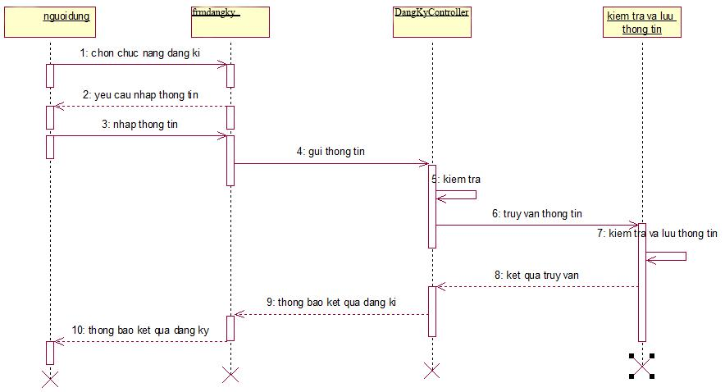
Đăng ký

Slide 21
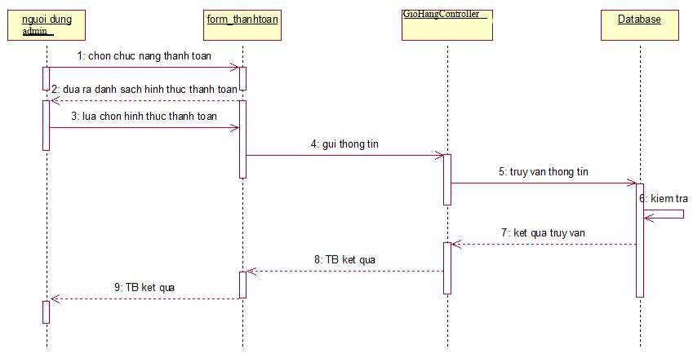
Thanh toán

Slide 22
04
Chạy Website

Slide 23
KẾT LUẬN
– Đối với người dùng
Các cách tra cứu theo các chủ đề khác nhau, kết hợp nhiều chủ đề theo ý khách hàng.
Xem chi tiết thông tin sản phẩm.
Cho phép khách hàng đăng ký thông tin để thực hiện việc mua sản phẩm.
Kiểm tra tính hợp lệ của khách hàng đăng nhập hệ thống.
Tạo đơn đặt hàng.
Đối với người quản trị
Xem thông tin của các đề mục cần quản lý như: Khách hàng, sản phẩm, đơn đặt hàng…
Đưa ra các form để nhập dữ liệu mới của các loại tư liệu.
Có thể sửa đổi, cập nhật các dữ liệu trên.
Trong việc thêm mới sản phẩm chương trình tự động sinh mã sản phẩm,
Các chức năng này được thực hiện thông qua giao diện web.

Slide 24

Cảm ơn thầy và các bạn đã lắng nghe

